Slide 1
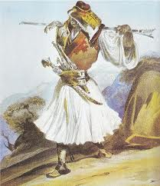
Λάμπρος Τζαβέλας
Ελευθερία Γρηγορίου

Slide 2
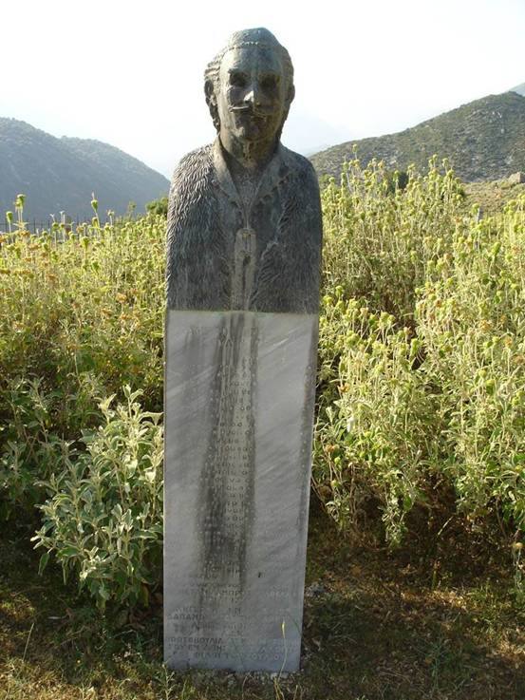
Λάμπρος Τζαβέλας
Ο Λάμπρος Τζαβέλας γεννήθηκε στο Σούλι το 1745 . Υπήρξε αρχηγός της φάρας των Τζαβελαίων, Ελληνικής οικογένειας από το Σούλι του νομού Θεσπρωτίας. Η δράση του μαρτυρείται από το 1789. Σε έγγραφο που υπάρχει από εκείνη την εποχή, φαίνεται πως ο Τζαβέλας δίνει την υπόσχεση να επιτεθεί στους Τούρκους και τους Τουρκαλβανούς της Στερεάς Ελλάδας. Ανάλογη υπόσχεση δίνουν κι οι Νικόλαος Ζέρβας και Γεώργιος Μπότσαρης.

Slide 3
Τέλος του Ρωσοτουρκικού Πολέμου
Μετά το τέλος του Ρωσοτουρκικού Πολέμου το 1792, ο Αλή Πασάς, με σχέδιο την εδραίωση της κυριαρχίας του στην ηπειρωτική Ελλάδα αλλά και τη Βαλκανική, στράφηκε εναντίον των κλεφτών και των αρματολών. Μακρόχρονες προσπάθειες έκανε δε, μέχρι να καθυποτάξει τους Σουλιώτες. Αποπειράθηκε να το επιτύχει με δόλο. Μετά τον Ιανουάριο του 1792, ζήτησε την βοήθειά τους με την πρόφαση να καθαρίσει το Δέλβινο και το Αργυρόκαστρο από τους ατάκτους. Ο Λάμπρος Τζαβέλας, ο γιος του Φώτος κι άλλοι 70 Σουλιώτες στάλθηκαν. Μόλις κατέφθασαν, ο Αλή Πασάς τους συνέλαβε κι απείλησε ότι θα εκτελέσει τον Φώτο, εκτός εάν γυρνούσε στο Σούλι κι έπειθαν τους κατοίκους να φύγουν. Ο Λάμπρος γυρνώντας στην πατρίδα του, αποφάσισε μαζί με τους υπόλοιπους Έλληνες να μην παραδοθούν.

Slide 4
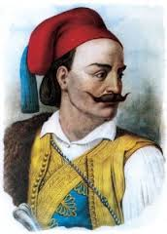
Γράμμα προς τον Αλή Πασά
"Αλή Πασά, χαίρομαι όπου εγέλασα ένα δόλιον. Είμαι εδώ να διαφεντεύσω την πατρίδα μου εναντίον εις ένα κλέπτην. Ο υιός μου θέλει αποθάνει, εγώ όμως απελπίστως θέλω τον εκδικήσει πριν αποθάνω."

Slide 5
Ο θάνατος του Λάμπρου Τζαβέλα
Ο μουσουλμάνος άρχοντας επιτέθηκε στο Σούλι με 10.000 Τούρκους κι Αλβανούς τον Ιούλιο του 1792. Στη μάχη της Κιάφας, οι Τουρκαλβανοί αναγκάστηκαν να υποχωρήσουν αφήνοντάς χιλιάδες νεκρούς και τραυματίες. Δυστυχώς, όμως, στην μάχη αυτή, τραυματίστηκε κι ο Λάμπρος. Πέθανε, τελικώς, τρία χρόνια αργότερα ΤΟ 1795.

Slide 6
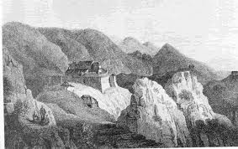
Η απομάκρυνση των Τουρκαλβανών
Μετά την ήττα του, ο Αλή πασάς ζήτησε διαπραγματεύσεις με τους Σουλιώτες. Το αποτέλεσμα των συζητήσεων ήταν η απελευθέρωση των ομήρων και του Φώτου κι η απομάκρυνση των Τουρκαλβανών από τα χωριά της Θεσπρωτίας. Ο Αλή έφυγε αλλά οι άτακτοι Αλβανοί σκόρπισαν τον τρόμο και τον θάνατο σε αρκετά χωριά ακόμη, πριν υποχωρήσουν.

